Slide 1
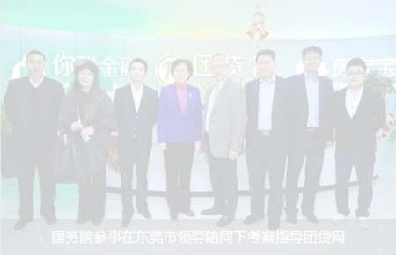
团贷网事件时间表
时间：2019年6月16日
上市子公司
广东鸿特精密技术
股份有限公司
广东万和集团有限公司
注：
广东万和
集团与团
贷网及其
相关资产
端的股权
关系图
全 资 子 公 司
广东鸿特互联网科技
服务有限公司
利益输送万和集团 实控股东万和集团为团贷网2017年底至2019年初的实控股东
有99%股权万和剥离团贷网 违规转让全部团贷网股权
广州金融办 说明政府人员不允许宣传团贷网
3.15大奖 东莞政府继续颁发3.15大奖
质押股权40亿 唐军3.20、3.21、3.26质押股权套现40亿
大户提前下车 3月23日前大户开会，唐军说他们能提前下车
万和集团 团贷网被立案的前1日即2019年3月26日仍完成了一笔付款交割
东莞政府 强行定义为“涉嫌非法吸收公众存款”关闭原还款通道 建立统一账号，无视借款合同，实行硬着陆
东莞政府诱导报案 为把团贷网坐实，通过电话等催促借款人报案
派生科技猛跌 3.28日期停牌，4.1神速复盘连续跌停10多天 （仅停牌2天，直接换掉法人）
东莞政府 东莞出动7000警力维稳，车站高铁地铁各种截访 查身份证是团贷网出借人直接带走
广东政府 广东省政府出动大批防暴警察和警车，千名上访递交诉求书的难友 被武力驱散，数人被关押，其中一人当场服药自杀
2017年底至2019
100%控股
北京派生科技有限公司
广东鸿特资产
管理有限公司
2019
99.74%持股
广东鸿特普惠金融
服务有限公司
1月16日
东莞团贷网互联网
科技服务有限公司
资产端（部分）
运营主体
团贷网
团贷网平台
三月份标的集中提前还款，为腐败分子提前下车套现
老周爆料
红岭创投老周直播爆料团贷网内幕
史玉柱套现8个亿
史老板私人秘书高位套现8个亿
九鼎投资称已经退出
B轮融资九鼎投资发公告称已退出团贷网全部项目
小黄狗
暴雷第一天就澄清和团贷网没有任何资金来往
东莞政府
解散原有催收队伍，大力封堵qq微信群，电话或派人跟踪
出借人及其家人，要求签署不能到各地上访承诺书
卧底，老赖散播谣言
400亿代收、线上线下、牛草、真假标，扰乱维权方向
东莞政府
发布团贷网是非法集资，东莞政府不买单
东莞政府
苦等公告一个月，公告12里只字未提涉案相关方和万和集团
3月15日
3月21日~26日
3月23日
3月22日~27日
3月26日
暴雷
3月28日
3月28日
3月29日
3月28日~30日
3月29~5月30日
4月1日
4月~5月
4月6日
5月1日
6月1日
5月24日

